Slide 1
统编新教材安徽省初中历史优质课评选
基督教的兴起和法兰克王国
蚌埠第一实验学校
刘娜

Slide 2
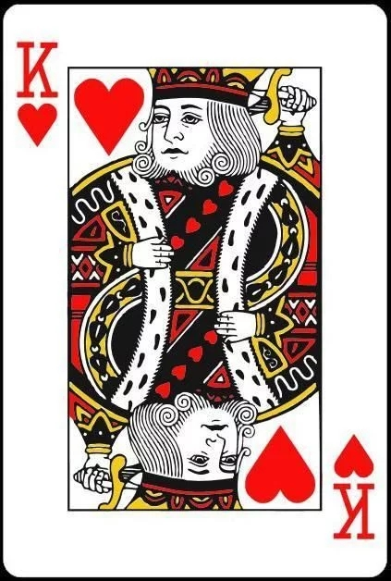

Slide 3
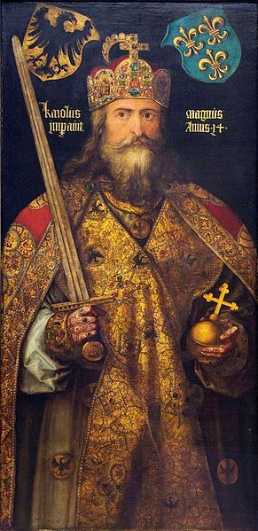
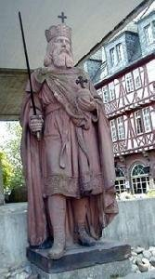
查理大帝的画像
查理大帝的塑像

Slide 4
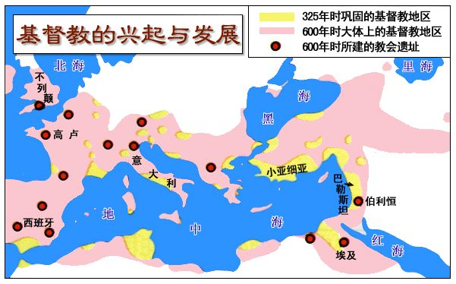
十字架上的信仰
自主学习基督教的兴起
创始人
时间
地点
教义
耶稣
1世纪
罗马帝国统治下的巴勒斯坦地区
教导人们忍受苦难，死后可以升入“天堂”。

Slide 5
十字架上的信仰
材料一
《圣经新约》的《启示录》中把罗马比作巴比伦，诅咒道:“巴比伦大城倾倒了,倾倒了,成了魔鬼的住处和各种污秽之灵的巢穴。”
《马可福音》反映出原始基督教徒对富人的憎恨，其中记述耶稣曾对门徒说:“那些爱钱财的人进天国是何等难！骆驼穿过针眼，比财主进天国还容易呢。”
——吴于廑、齐世荣《世界史》

Slide 6
十字架上的信仰
材料二
原始基督教那种反对阶级压迫和民族压迫的战斗精神与争取社会平等的思想渐趋淡化，而逆来顺受的教义则被提到首要地位。
到帝国后期，基督教完全失去被压迫者宗教的性质，退化为奴隶主阶级进行思想统治的工具，最终实现了基督教与帝国政权的结合。
——摘编自吴于廑、齐世荣《世界古代史》
4世纪末，罗马皇帝将基督教确定为国教

Slide 7
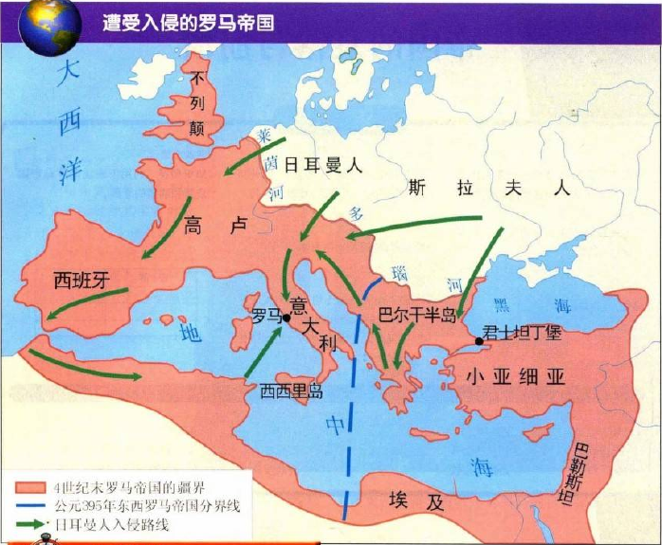

Slide 8
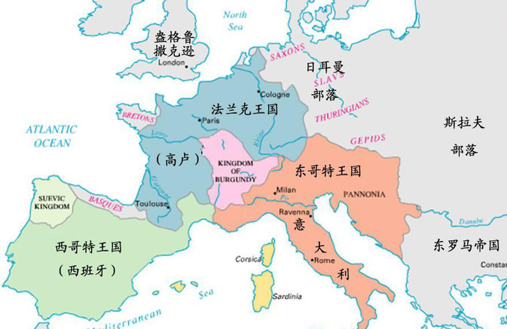
“蛮族王国”

Slide 9
十字架与利剑的故事

Slide 10
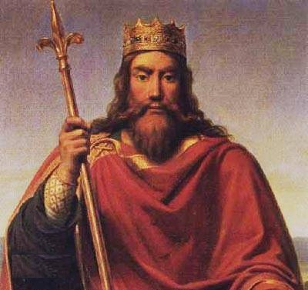
1.“开拓者”的故事
克洛维（466年- 511年），法兰克王国的奠基人、国王。481年他建立法兰克王国。486年，克洛维打败了罗马帝国在高卢的最后一任总督，独占整个北高卢，这一年被认为是法兰克王国的开国之日。

Slide 11
面对困局，克洛维将如何巩固统治？
困局 | 措施 | 作用
罗马遗民信仰基督教，与日耳曼多神信仰相冲突。
原罗马大地主为了保卫自己的土地，奋力抵抗“蛮族王国”的统治。
南部地区富庶，但大小国林立，征伐不断。
皈依基督教，承认罗马教会在欧洲的重要地位；
整个法兰克王国都信仰了基督教；
保留原来罗马大地主的土地，把原属罗马国有的土地和无主的土地赐给教会和部下。
得到了罗马教会、信仰基督教的高卢罗马人和部下的广泛支持；
法兰克王国的版图不断扩张，实力强大。
不断向南扩张

Slide 12
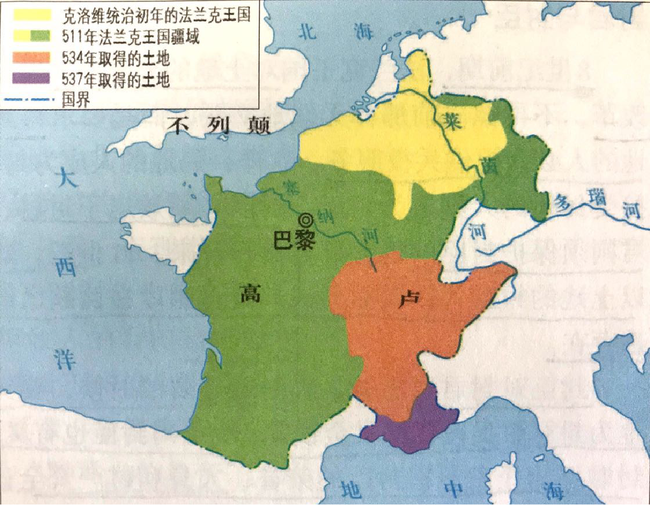
克洛维开创了法兰克王国王权与教权相结合的道路

Slide 13
2.“铁锤”的故事
查理·马特（688年-741年），又称“铁锤查理”，法兰克王国宫相，王国实权的掌握者。当时的法兰克王国，除了内部贵族叛乱之外，还有外族入侵的威胁，为了解决困境，查理·马特进行了一场国内的改革，组建了一支强大而稳定的骑兵，逐渐稳定了法兰克王国的统治。

Slide 14
探究1：查理·马特进行了怎样的改革？
改无偿赏赐土地为有偿赏赐
赐地的人成为
封君
接受封地的人成为
封臣

Slide 15
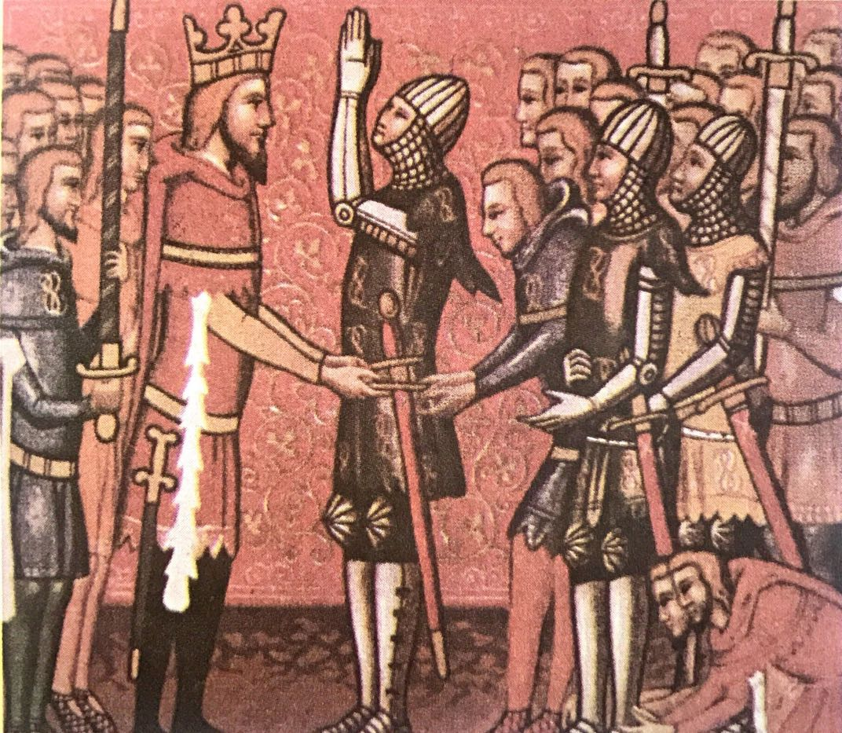
封臣（解下武器，脱帽，下跪，双手放在封君合拢的手掌之中）：
阁下，我是您的人了。
封臣（作发誓状）：从现在起，我将像一个封臣对封君那样真诚无欺地效忠于您。
封君（拉起封臣，亲吻他的脸颊）：我的封臣，我会尽我所能保护你。（将象征分封的信物交给封臣）
缔结封君封臣关系的仪式
——[比] 弗朗索瓦•冈绍夫《何为封建主义》

Slide 16
探究2：改革后的君与臣
1.封君与封臣分别有怎样的权利和义务？
2.封君与封臣关系的纽带是什么？
3.封君与封臣的关系有何特点？
西欧封建等级制度示意图

Slide 17
探究2：改革后的君与臣
1.封君与封臣分别有怎样的权利和义务？
2.封君与封臣关系的纽带是什么？
3.封君与封臣的关系有何特点？
封君：军事支持；给予土地、提供保护等
封臣：得到土地和保护；服兵役等
土地
具有等级性，权利和义务交织在一起，带有一定的契约意义。
西欧封建等级制度示意图
我的附庸的附庸，不是我的附庸

Slide 18
材料三 教会、修道院和世俗贵族地主一样要服兵役，主教、修道院长都要亲自带兵作战。
——裴耀鼎《论法兰克王国宗教与政治的关系》
查理马特的改革使教权与王权的联系更加紧密

Slide 19
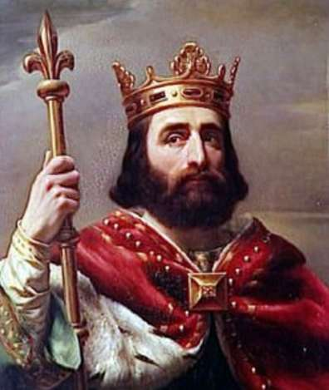
3.“矮子”的故事
丕平（714年－768年），查理·马特之子，因为他身材矮小得名“矮子丕平”。751年丕平推翻了墨洛温王朝，登上了法兰克国王的宝座, 开启了加洛林王朝的时代。他是欧洲历史上第一位由教皇加冕的君主。
王权与教权结合的里程碑

Slide 20
4.“野蛮人”的故事
材料四
他用宝剑在向历史宣示一个原则：只有野蛮人才能使一个在垂死文明中挣扎的世界年轻起来，他成了中世纪的伟人，他缔造了一个以自己名字命名的帝国。
——《克洛维全传、查理大帝全传》

Slide 21
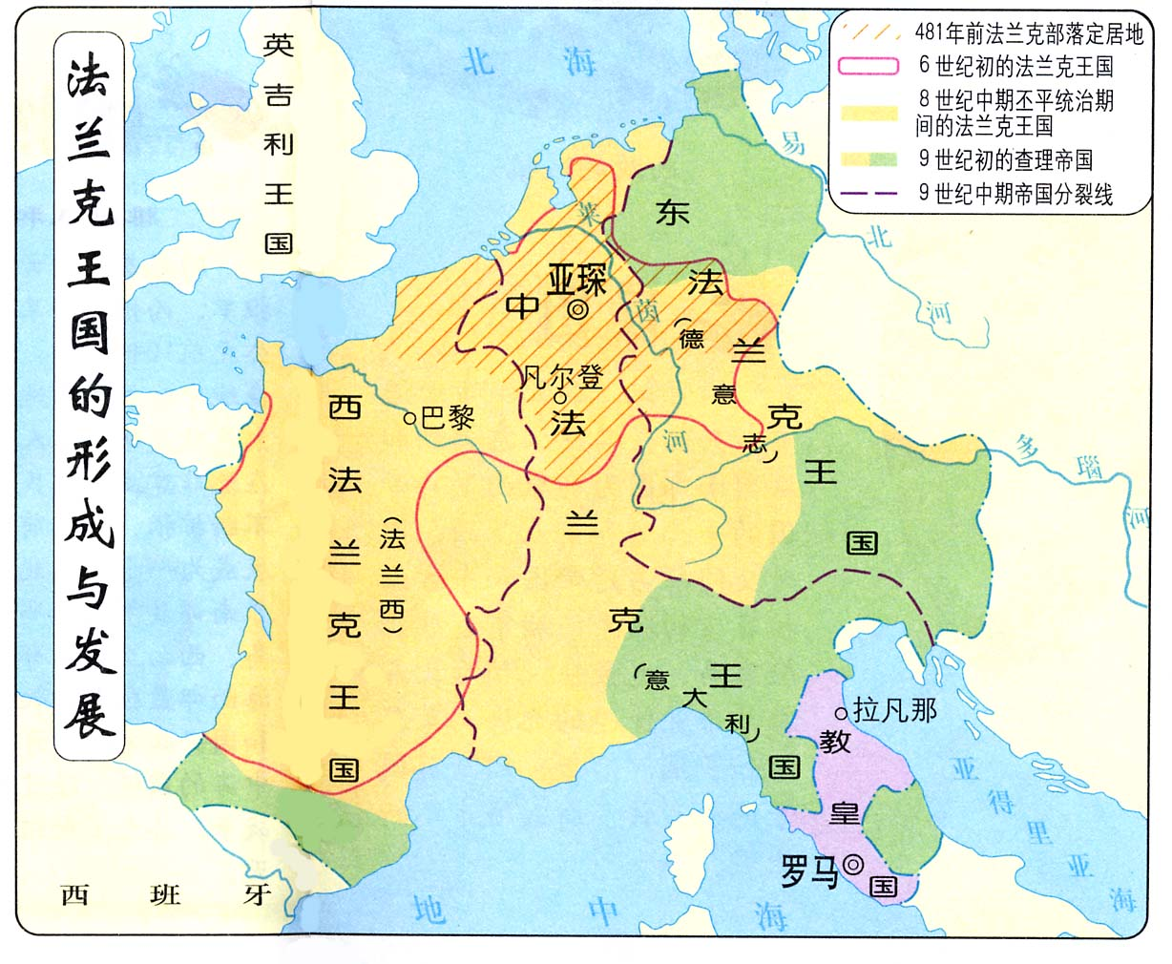
4.“野蛮人”的故事
查理曼大帝，丕平之子，他将法兰克王国推向了鼎盛。
查理曼帝国的版图

Slide 22
材料五
查理曼致利奥教皇的信中曾说：“我的天职是用武力保卫教会，使它不受异教徒的攻击蹂躏，在教会内部确保教会的纯正信仰，而圣父，你的职责则是用祈祷支持我的武力。”
——潘振刚《查理大帝军事征战与基督教关系浅析》
王权与教权的结合

Slide 23
十字架与利剑的故事
措施：
1.四处征伐，扩张版图。
2.继续实行鼓励基督教发展的政策：
划分教区、征收什一税。

Slide 24
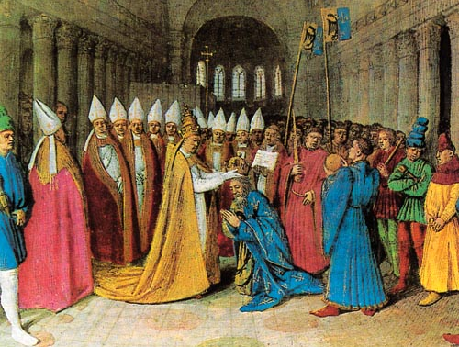
王权与教权结成政治联盟

Slide 25
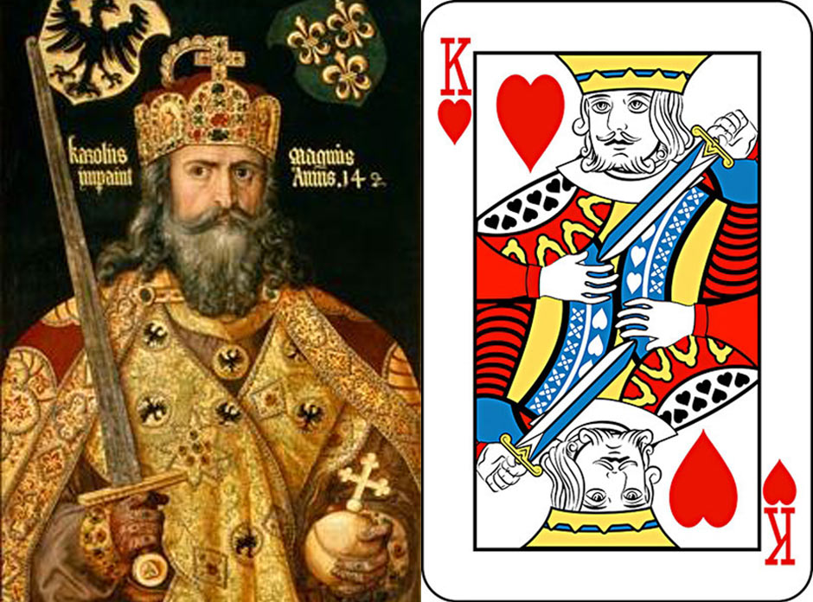

Slide 26
材料六
查理在位期间，对宗教活动控制的更加严密控制，他亲自主持了16次宗教会议……（他）把任命主教作为国王的特权……在他统治后期，就合并了一批修道院，把他们的财产收归皇帝所有。查理紧紧把神权操在自己手中，为他的统治服务。
——裴耀鼎《论法兰克王国宗教与政治的关系》

Slide 27
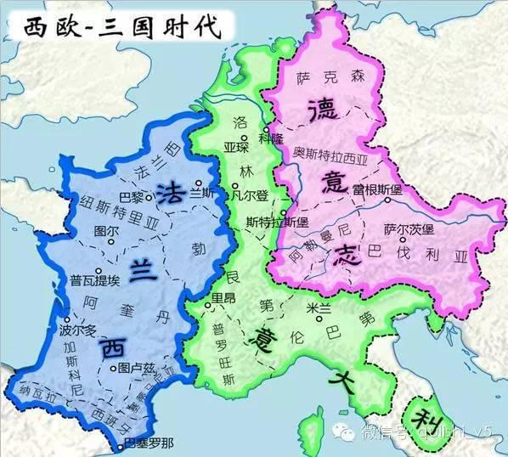
材料七
教皇企图利用“加冕”来加强独立性，表示教权高于王权。教皇尼古拉一世（858-867年在位）说“任何人没有得到教皇的同意，都无权召开宗教会议。”
——裴耀鼎《论法兰克王国宗教与政治的关系》
德国、法国、意大利的雏形

Slide 28
十字架与利剑的故事
未完待续……

Slide 29
中世纪是西方的一个生机盎然的时代，法兰克人在这片废墟上创造出了不同于古希腊、古罗马的文明，西方现代的民主制度、宗教信仰都与这片土壤有着不可割舍的历史渊源。
——帝国废墟上的新文明

Slide 30
谢谢

